Slide 1
第9章 工程图的绘制
9.1 工程图概述
9.2 视图的创建
9.3 工程图标注
9.4 创建绘图表

Slide 2
9.1 工程图概述
Creo Parametric 8.0为用户提供了功能强大的工程图设计模块（也称“绘图模式”）。使用该模块，可以由建立好的零件模型或组件模型等来快速生成所需的工程视图，并可以为视图添加各种标注和注释。
通过模型产生的工程视图可以分为标准三视图、一般视图（也称普通视图）、投影视图、详细视图、辅助视图等。可以根据模型结构和设计要求来为选定视图设置视图可见性（全视图、半视图、局部视图和剖断视图）和剖面情况。

Slide 3
工程视图需要遵循一定的制图规范或标准。在机械制图领域，视图是指将机件向投影面投影所得的图形。目前，三面投影体系中常用的投影方法有第一角投影法和第三角投影法，其中我国推荐采用第一角投影法，而国际上一些国家则采用第三角投影法，投影法可由用户自行设置。

Slide 4
新建工程图文件
在Creo Parametric 8.0中，工程图文件后缀名为.drw。在Creo Parametric 8.0的“快速访问”工具栏中单击“新建”按钮 ，打开【新建】对话框。
在【新建】对话框的【类型】选项组中选择“绘图”单选按钮，在“文件名”文本框中输入文件名或者接受默认的名称，可以根据需要设置是否使用绘图模型文件名，接着取消选中“使用默认模板”复选框，如图9-1所示，然后单击“确定”按钮，系统弹出图9-2所示的【新建绘图】对话框。

Slide 5
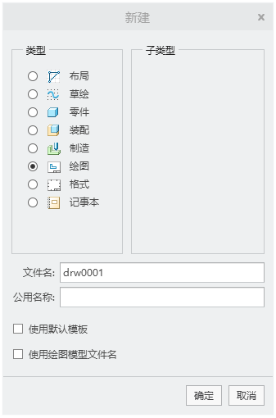
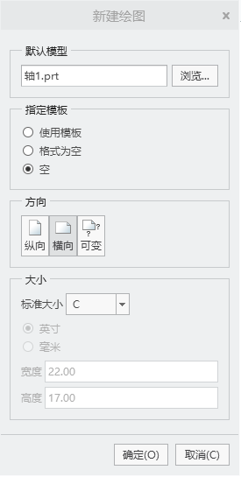
图9-1【新建】对话框
图9-2【新建绘图】对话框

Slide 6
在【新建绘图】对话框的“默认模型”选项组中单击“浏览”按钮，利用弹出的【打开】对话框浏览并选择所需要的模型。如果在创建工程图文件之前已经打开了一个模型，那么系统将该模型自动定为默认模型。
在“指定模板”选项组中，提供了“使用模板”、“格式为空”、“空”3个单选按钮。
如果在“指定模板”选项组中选择了“使用模板”单选按钮，则从“模板”选项组的模板列表中选择所需模板，如图9-3所示。

Slide 7
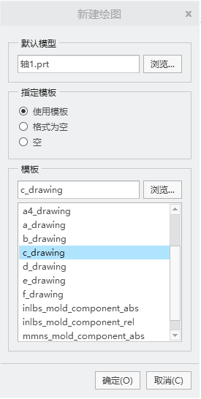
图9-3选择“使用模板”单选按钮

Slide 8
如果在“指定模板”选项组中选择了“格式为空”单选按钮，则不用模板而是用现有格式创建绘图，如图9-4 所示，此时需要在“格式”选项组中单击“浏览”按钮，浏览并选择要使用的格式。
如果在“指定模板”选项组中选择了“空”单选按钮，则可以在“方向”选项组中图纸大小和方向。
在【新建绘图】对话框中单击“确定”按钮，从而完成新建一个绘图文件并打开新工程绘图窗口。

Slide 9
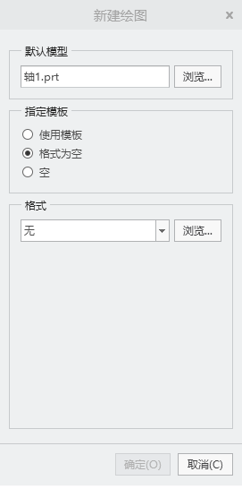
图9-4 使用“格式为空”单选按钮

Slide 10
工程图环境设置
在Creo Parametric 8.0中，可以通过使用绘图设置文件选项、配置选项、模板和格式这些组合来定制自己的绘图环境和绘图行为。
单击“文件”按钮并从打开的文件应用程序菜单中选择“选项”命令，系统弹出【Creo Parametric选项】对话框，接着选择“配置编辑器”来设置与绘图相关的配置选项。

Slide 11
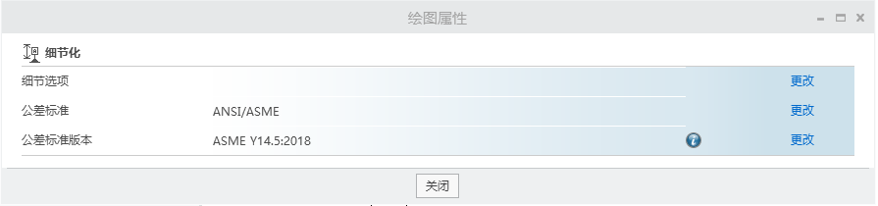
下面介绍设置绘图文件选项的应用知识，设置绘图选项的典型方法及步骤如下：
1）在一个新建的工程图文件中，单击“文件”按钮，接着选择“准备”|“绘图属性”命令，弹出图9-5所示的【绘图属性】对话框。
图9-5【绘图属性】对话框

Slide 12
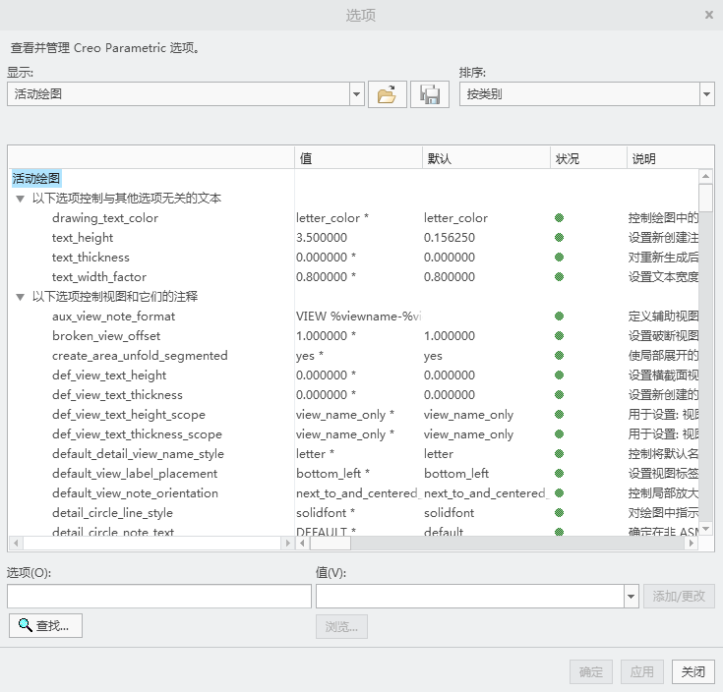
2）在【绘图属性】对话框中单击“细节选项”对应的“更改”选项，系统弹出图9-6所示的【选项】对话框。
图9-6【选项】对话框

Slide 13
从【选项】对话框的列表中选择要修改的选项，或者直接在“选项”文本框中输入选项名称，接着在“值”下拉列表框中指定所需的选项（值），然后单击“添加/更改”按钮，以及单击“应用”按钮。完成后关闭“选项”对话框，完成其他绘图设置文件选项的设置后关闭【选项】对话框，完成配置新的绘图环境。常规绘图选项的设置如表9-1所示。

Slide 14
表9-1常规绘图选项设置
绘图选项 | 说明 | 设置值（推荐）
drawing_units | 设置所有绘图参数的单位 | mm
text_height | 设置新创建注释的默认文本高度 | 3.5
draw_arrow_length | 设置指引线箭头的长度 | 3.5
draw_arrow_width | 设置指引线箭头的宽度 | 1
tol_display | 控制尺寸公差的显示 | Yes
projection_type | 确定创建投影视图的方法 | first_angle

Slide 15
表9-1常规绘图选项设置
续表
绘图选项 | 说明 | 设置值（推荐）
dim_leader_length | 在尺寸引线箭头超出尺寸界线时，设置尺寸引线的长度 | 6
default_lindim_text_orientation | 设置线性尺寸的默认文本方向 | parallel_to_and_above_leader
witness_line_delta | 设置尺寸界线在尺寸引线箭头上的延伸量 | 3
default_diadim_text_orientation | 设置直径尺寸的默认文本方向 | parallel_to_and_above_leader
default_raddim_text_orientation | 设置半径尺寸的默认文本方向 | parallel_to_and_above_leader

Slide 16
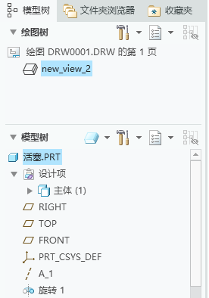
进入工程图模式，导航区的 选项卡除了提供模型树之外，还提供一个绘图树窗口，如图 9-7 所示。
图9-7 绘图树与模型树

Slide 17
向绘图添加模型
向绘图添加模型是指在放置零件的视图之前，必须建立零件与绘图的关系。在打开的绘图文件（工程图文件）中，可以执行以下步骤来向绘图文件添加模型。
1）在功能区的【布局】选项卡的“模型视图”面板中单击“绘图模型”按钮 。
2）系统弹出一个提供“绘图模型”菜单的菜单管理器，如图9-8所示。在“绘图模型”菜单中选择“添加模型”选项，弹出“打开”对话框，选择绘图模型，该模型被设置为当前绘图模型。

Slide 18
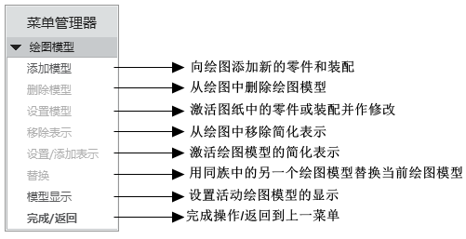
图9-8 “绘图模型”菜单

Slide 19
使用绘图页面
在Creo Parametric 8.0中，可以创建具有多个页面的绘图，并可以在页面之间移动项目。绘图的页面列在图形窗口左下角的【页面】栏中，可以使用该栏中的【页面】选项卡来在各页面之间浏览。若单击【页面】栏中的“新建页面”按钮 ，则可以添加新页面。用户也可以在功能区的【布局】选项卡的【文档】组中单击“新页面”按钮 ，来添加一个新的页面。

Slide 20
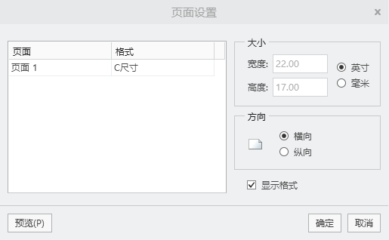
如果要查看和更新当前页面的属性，如名称、格式、大小和方向，则可以在功能区的【布局】选项卡中单击【文档】面板中的“页面设置”按钮 ，以弹出图9-9所示的【页面设置】对话框。
图9-9【页面设置】对话框

Slide 21
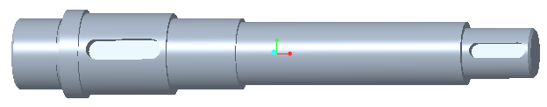
轴零件的工程图创建
在【快速访问】工具栏中单击“打开”按钮，系统弹出【文件打开】对话框，选择“\DATA\ch9\轴零件工程图创建\ 轴.prt”文件，单击“打开”按钮，打开如图9-10所示的阶梯轴模型。
该轴长为415mm，最大外径为70mm在创建轴零件工程图时，为了节省图纸空间采用了破断视图，此外，在表现键槽结构时，采用剖视图。在表现阶梯轴越程槽结构是，采用了局部放大图。
图9-10阶梯轴模型

Slide 22
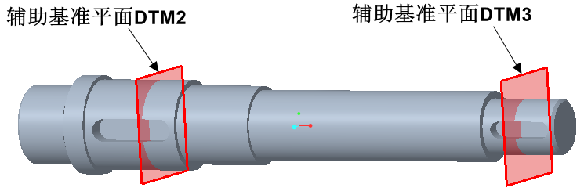
1.创建辅助平面
单击【模型】选项卡【基准】组中的“平面”按钮 ，选取轴端面为参考平面，输入适当偏移距离，在键槽处建立辅助平面。按此方法，分别在两处键槽中部建立辅助平面，如图9-11所示。
图9-11创建辅助平面

Slide 23
2.定义零件剖切截面
1）单击视图控制工具条中的【视图管理器】按钮 ，弹出【视图管理器】对话框，单击【截面】选项卡。
2）在【视图管理器】对话框中单击【新建】|【平面】选项，然后输入截面的名称为“A”，按“Enter”键后界面顶部会弹出【截面】操控板。
3）创建大键槽截面：单击在大键槽处建立的辅助平面DTM2，箭头方向不影响截面图的显示效果，结果如图9-12所示。其余设置不变，单击操控板中的“确定”按钮，完成创建。

Slide 24
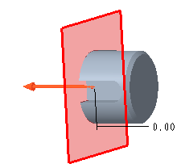
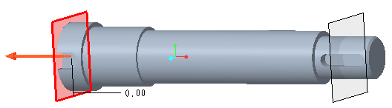
4）创建小键槽截面：命名截面名称为“B”，进入【截面】操控板后，单击在小键槽处建立的辅助平面DTM3，可通过单击【截面】操控板中的【反向工作截面】按钮 进行箭头方向的调节，其余设置不变，创建如图9-13所示的图形。单击操控板中的“确定”按钮，完成创建。
图9-12 创建大键槽截面
图9-13 创建小键槽截面

Slide 25
5）回到【视图管理器】，双击空白框中的“无横截面”，将轴恢复完整，单击“关闭”按钮退出。单击界面顶部的快速访问工具栏中的“保存”按钮 ，保存截面创建内容。

Slide 26
3.新建工程图文件
1）单击界面顶部快速访问工具栏中的“新建”按钮 ，新建一个名称为“轴”的绘图文件。在弹出的【新建绘图】对话框中设置“默认模型”为轴零件“轴.prt”。
2）在“指定模板”选框中选择“格式为空”，单击“格式”选框里的“浏览”，系统弹出【文件打开】对话框，选择“\DATA\ch9\轴零件工程图创建\ a3-h-pt.frm”文件，单击“打开”按钮，设置如图9-14所示。单击“确定”按钮按钮，输入设计好的参数，进入工程图工作界面。

Slide 27
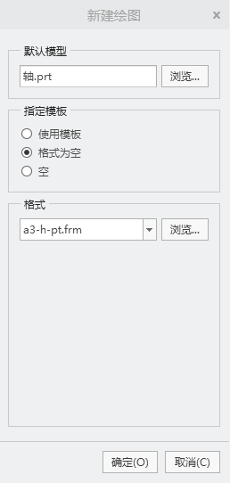
图9-14【新建绘图】对话框设置

Slide 28
4.创建主视图
1）在【布局】选项卡【模型视图】组中单击“普通视图”按钮 ，弹出【选择组合状态】对话框。接受默认设置，单击“确定”按钮。
2）在图形区方框内单击任意位置，弹出【绘图视图】对话框，如图9-15所示。此时在图形区显示轴零件的预览情况。

Slide 29
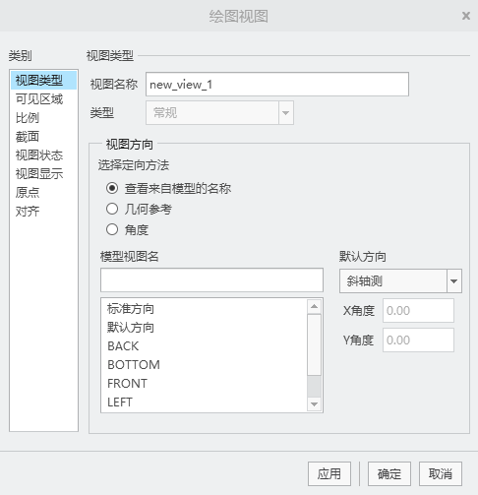
图9-15 【绘图视图】对话框

Slide 30
3）视图类型设置：在【视图名称】后的文本框中输入“主视图”。在【视图方向】选项组中选择“几何参考”单选按钮，再设置【参考1】“前”为基准平面FRONT，选取【参考2】“上”为基准平面TOP，设置好后的对话框如图9-16所示。单击对话框中的“应用”按钮，调整好方向后的主视图如图9-17所示。

Slide 31
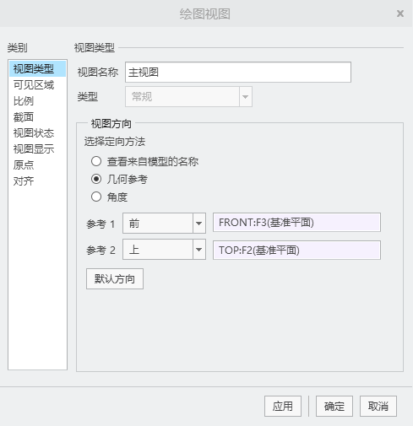

图9-17 主视图
图9-16 视图类型及方向设置

Slide 32
4）比例设置：单击【绘图视图】对话框中【类别】列表框中的【比例】选项，在【比例和透视图选项】选项组中选择【自定义比例】单选框，在其后的文本框中输入比例值为“1”，单击对话框中的“应用”按钮。
5）视图显示设置：单击【绘图视图】对话框中【类别】列表框中的【视图显示】选项，进入【视图显示选项】选项组。设置【显示样式】为 ，【相切边显示样式】为 ，其余保持默认，设置内容如图9-18所示。单击对话框中的“应用”按钮，再单击“确定”按钮退出对话框。

Slide 33
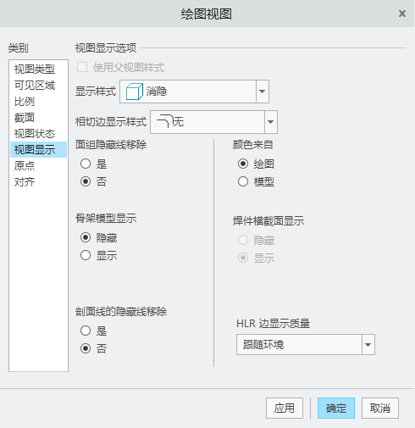
图9-18视图显示设置

Slide 34
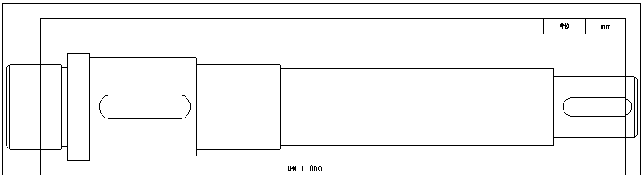
6）调整主视图位置：单击图形区主视图上的任意位置选中主视图，再单击鼠标右键，在弹出的菜单中单击【锁定视图移动】，使视图移动处于解锁状态。用鼠标将主视图移动到适当位置，如图9-19所示。此时轴的长度已经超出图框范围，需对视图要做破断处理。
图9-19 消隐后的主视图

Slide 35
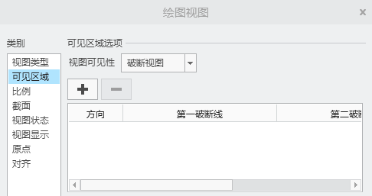
5.创建破断视图
1）双击主视图，弹出【绘图视图】对话框，在【类别】列表框中单击【可见区域】选项，在【视图可见性】后的选项框中选择“破断视图”，如图9-20所示。
图9-20选择“破断视图”

Slide 36
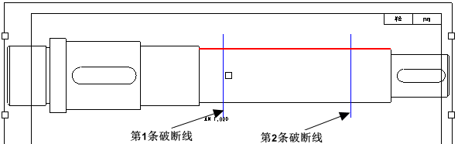
2) 单击【添加断点】按钮 ，系统在信息提示区提示：“草绘一条水平或竖直的破断线”。单击选中右起第2个轴段的上边，拖动鼠标向下移动创建第一条竖直破断线。此时系统在信息提示区提示“拾取一个点定义第二条破断线”。在该轴段另一个位置单击选中上边，自动创建第二条竖直破断线，两条破断线的位置如图9-21所示。
图9-21创建2条竖直破短线

Slide 37
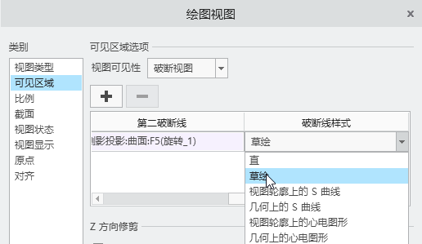
3）如图9-22所示，拖动水平滚动条，显示出【破断线样式】下拉列表框，选取“草绘”选项。此时系统在界面底部信息提示区提示“为样条创建要经过的点”。
图9-22 设置破断线样式

Slide 38
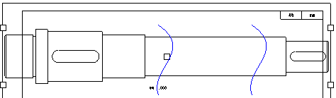
3）直接在主视图第一条竖直破断线处绘制样条曲线，完成后单击鼠标中键确定，第二条样条曲线自动生成，如图9-23所示。
图9-23绘制样条曲线

Slide 39
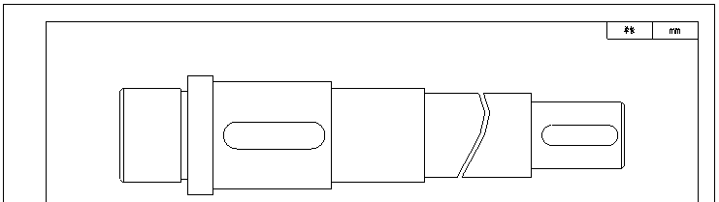
4) 单击对话框中的“应用”按钮，再单击“确定”按钮退出对话框。用鼠标选中主视图中两段图形，调整视图到合适位置，删除底部的比例文字，结果如图9-24所示。
图9-24 调整后的主视图

Slide 40
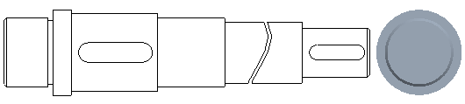
6.创建键槽截面视图
1）创建左视图：在【布局】选项卡【模型视图】区域中单击“投影视图”按钮 ，鼠标从主视图向右侧移动，得到左视图，在适当位置单击以放置左视图，如图9-25所示。
图9-25创建左视图

Slide 41
2）双击左视图，弹出【绘图视图】对话框。修改【视图名称】为“大键槽截面”；设置【视图显示】，设置【显示样式】为 ，【相切边显示样式】为 ，其余保持默认，单击对话框中的“应用”按钮。
3）创建大键槽截面：单击【绘图视图】对话框中【类别】列表框中的【截面】选项，进入【截面选项】选项组。选中其中的“2D横截面”单选按钮，单击“将横截面添加到视图”按钮 ，选择【名称】下面的“A”，再选中【模型边可见性】后面的“区域”单选按钮。【绘图视图】对话框设置如图9-26所示，单击对话框中的“应用”按钮。

Slide 42
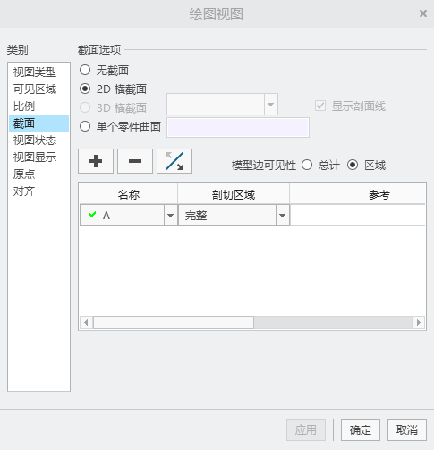
图9-26截面设置

Slide 43
4）单击【绘图视图】对话框中【类别】列表框中的【对齐】选项，进入【视图对齐选项】选项组。取消勾选“将此视图与其他视图对齐”选项。单击对话框中的“应用”按钮，再单击“确定”按钮退出对话框。
5）移动大键槽截面图至主视图下方，选中截面图，单击鼠标右键，在弹出的菜单中选取【添加箭头】选项。此时在界面底部有信息提示，根据提示单击主视图中大键槽的位置，出现朝左的投影箭头。通过鼠标调整箭头和大键槽截面图至适当位置，结果如图9-27所示。

Slide 44
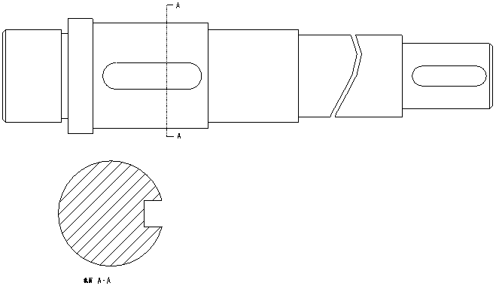
图9-27大键槽截面图

Slide 45
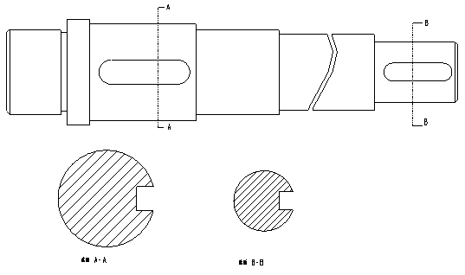
6）用上述方法投影并创建小键槽截面图，修改并调整截面标识位置，小键槽截面图创建过程中选取截面【名称】为“B”，结果如图9-28所示。
图9-25创建左视图

Slide 46
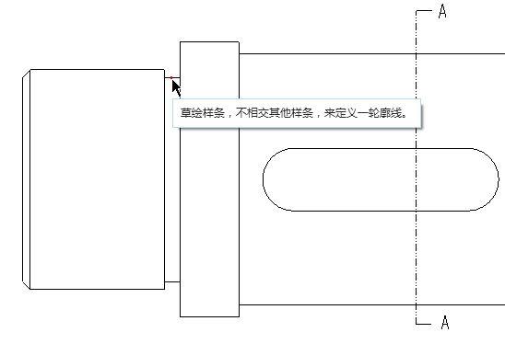
7.创建越程槽局部放大图
1）在功能区【布局】选项卡的【模型视图】区域中单击“局部放大图”按钮 。
2）在主视图中选择要局部放大的越程槽上的中心点，如图9-29所示，系统加亮显示所选的点。
图9-29 选择局部放大图的中心点

Slide 47
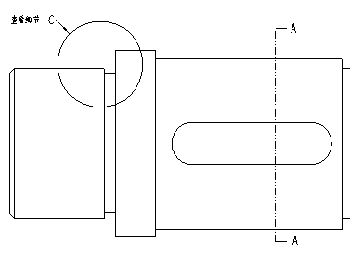
3）系统出现“草绘样条，不相交其他样条，来定义一轮廓线。”的提示信息。使用鼠标左键围绕着所选的中心点依次选择若干点，以草绘环绕要详细显示区域的样条，单击鼠标中键完成样条的定义。此时，样条显示为一个圆和一个详图视图名称的注解，如图9-30所示。
图9-30 草绘环绕要详细显示的区域

Slide 48
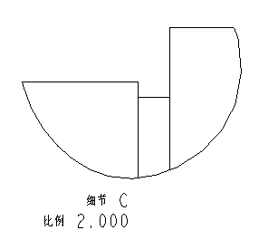
4）在图纸页面中选择要放置局部放大图的位置。局部放大图显示样条范围内的父视图区域，并标注上局部放大图的名称和缩放比例，如图9-31所示。
图9-31越程槽局部放大图

Slide 49
8.保存工程图文件
单击界面顶部快速访问工具栏中的“保存”按钮，完成如图9-32所示轴的工程图创建。

Slide 50
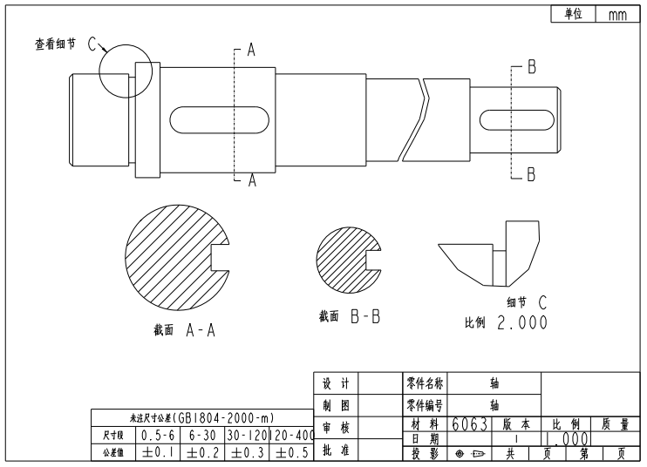
图9-32 视图创建效果图

Slide 51
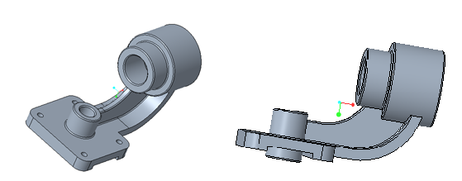
托架的工程图创建
本节通过托架零件模型进行工程图的创建，使读者掌握全剖视图、局部剖视图和旋转剖视图的创建方法。
在【快速访问】工具栏中单击“打开”按钮，系统弹出【文件打开】对话框，选择“\DATA\ch9\托架工程图创建\托架.prt”文件，单击“打开”按钮，打开如图9-33所示的托架模型。
图9-33托架模型

Slide 52
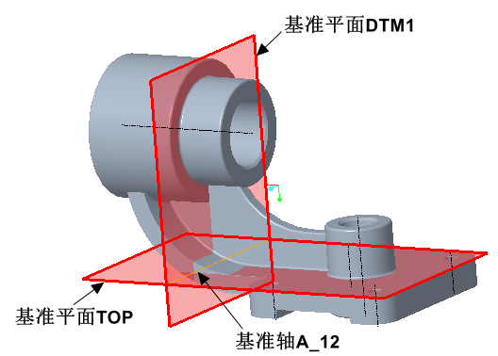
1.创建辅助基准轴和基准平面
1）以基准平面TOP和基准平面DTM1为参考创建基准轴A_12，如图9-34所示。
图9-34创建基准轴A_12

Slide 53
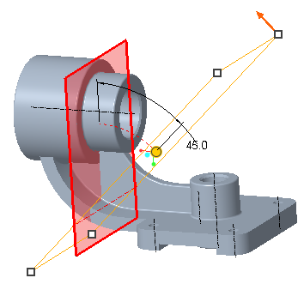
2) 以创建的基准轴A_12和基准平面DTM1为参考，创建与基准平面DTM1角度为45°的基准平面DTM2，其中，辅助平面DTM1作为【偏移】方式参考，基准轴作为【穿过】方式参考，如图9-35所示。
图9-35创建基准平面DTM2

Slide 54
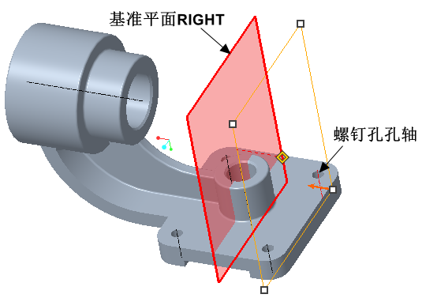
3）以基准平面RIGHT面和螺钉孔孔轴为参考创建基准平面DTM3，其中基准平面RIGHT作为【平行】方式参考，孔轴作为【穿过】方式参考，结果如图9-36所示。
图9-36创建基准平面DTM3

Slide 55
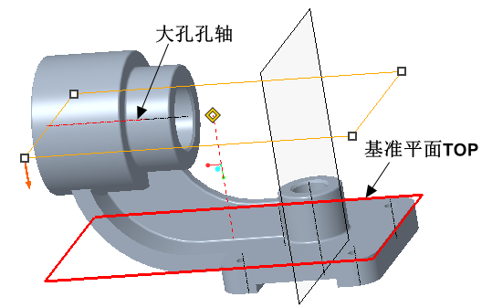
4）以基准平面TOP面和大孔孔轴为参考创建基准平面DTM4，其中基准平面TOP面作为【平行】方式参考，孔轴作为【穿过】方式参考，结果如图9-37所示。
图9-37创建基准平面DTM4

Slide 56
2.创建截面
1）单击视图控制工具条中的【视图管理器】按钮 ，弹出【视图管理器】对话框，选择对话框中的【截面】选项卡后单击【新建】|【平面】选项，分别创建截面A、截面B、截面C，对应的基准平面分别是DTM4、DTM2和DTM3。以三个基准平面建立的截面效果分别如图9-38、图9-39、图9-40所示。可通过单击操控板中的【反向工作截面】按钮 调节箭头方向。

Slide 57
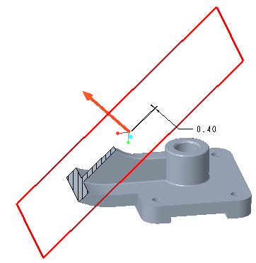
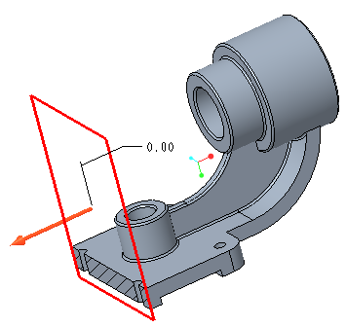
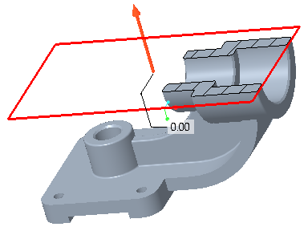
图9-38创建截面A
图9-39创建截面B
图9-40创建截面C

Slide 58
2）在【视图管理器】对话框，双击空白框中的【无横截面】，将托架恢复完整。此外，在【视图管理器】中选中截面符号，单击鼠标右键，取消勾选【显示截面】选项，可不显示截面，单击“关闭”按钮退出。单击界面顶部快速访问工具栏中的“保存”按钮，保存创建的截面。

Slide 59
3.新建工程图文件
1）单击界面顶部快速访问工具栏中的“新建”按钮 ，新建一个名称为“托架”的绘图文件。在弹出的【新建绘图】对话框中设置“默认模型”为“托架.prt”。
2）在“指定模板”选框中选择“格式为空”，单击“格式”选框里的“浏览”，系统弹出【文件打开】对话框，选择“\DATA\ch9\托架工程图创建\ a3-h-pt.frm”文件，单击“打开”按钮，设置如图9-14所示。单击“确定”按钮，输入设计好的参数，进入工程图工作界面。

Slide 60
4.创建主视图
1）在【布局】选项卡【模型视图】组中单击“普通视图”按钮 ，弹出【选择组合状态】对话框。接受默认设置，单击“确定”按钮。
2）在图形区方框内单击任意位置，弹出【绘图视图】对话框。此时在图形区显示托架的预览情况。
3）修改视图名称：在【绘图视图】对话框中【视图名称】后的文本框中输入“主视图”。
4）定义主视图方向：在【视图方向】选项组中选择“几何参考”单选按钮，再设置【参考1】“后”为基准平面FRONT，选取【参考2】“下”为基准平面TOP，设置好后的对话框如图9-41所示。

Slide 61

图9-41视图类型及方向设置

Slide 62
5）比例设置：单击【绘图视图】对话框中【类别】列表框中的【比例】选项，在【比例和透视图选项】选项组中选择【自定义比例】单选框，在其后的文本框中输入比例值为“1”，单击对话框中的“应用”按钮。
6）视图显示设置：单击【绘图视图】对话框中【类别】列表框中的【视图显示】选项，进入【视图显示选项】选项组。设置【显示样式】为 ，【相切边显示样式】为 ，其余保持默认。单击对话框中的“应用”按钮，再单击“确定”按钮退出对话框，创建完成的主视图如图9-42所示。

Slide 63
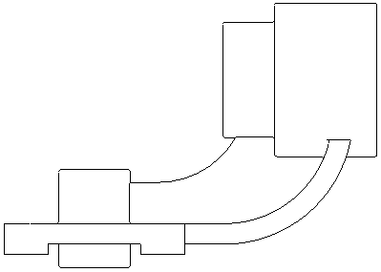
7）调整主视图位置：单击图形区主视图上的任意位置选中主视图，再单击鼠标右键，在弹出的菜单中单击【锁定视图移动】，使视图移动处于解锁状态。用鼠标将主视图移动到适当位置。
图9-42主视图

Slide 64
5.创建左视图
1）在【布局】选项卡【模型视图】组中单击“投影视图”按钮 ，鼠标从主视图向右侧移动，在适当位置单击以放置左视图。
2）修改视图名称：双击左视图，弹出【绘图视图】对话框，在【视图名称】后的文本框中输入“左视图”。

Slide 65
3）视图显示设置：单击【绘图视图】对话框中【类别】列表框中的【视图显示】选项，进入【视图显示选项】选项组。设置【显示样式】为 ，【相切边显示样式】为 ，其余保持默认。单击对话框中的“应用”按钮，再单击“确定”按钮退出对话框，创建完成的左视图如图9-43所示。
6.创建俯视图
选中主视图后，参照创建左视图的方法创建俯视图，创建完成的俯视图如图9-44所示。

Slide 66
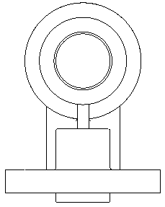
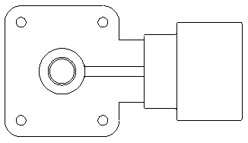
图9-43 左视图
图9-44 俯视图

Slide 67
7.创建俯视图全剖视图
双击俯视图，弹出【绘图视图】对话框。单击【类别】列表框中的【截面】选项，进入【截面选项】选项组。选中其中的“2D横截面”单选按钮，单击“将横截面添加到视图”按钮 ，选择【名称】下面的“A”，【剖切区域】选择“完整”。单击对话框中的“应用”按钮，再单击“确定”按钮退出对话框，结果如图9-45所示。

Slide 68
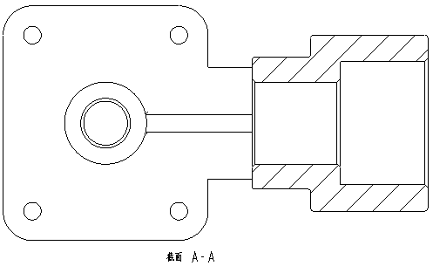
图9-45俯视图全剖视图

Slide 69
8.创建主视图旋转剖视图
1）在【布局】选项卡【模型视图】组中单击“旋转视图”按钮 ，界面底部信息提示栏提示：“选择旋转界面的父视图”，单击主视图后出现提示：“选择绘图视图的中心点”，此时在主视图背部空白区域单击，弹出【绘图视图】对话框。
2）在【绘图视图】对话框中【视图名称】后的文本框中输入“旋转剖视视图”。在【旋转视图属性】下框中的【横截面】内选择“B”，单击“应用”按钮，在图形区出现截面。再选择基准平面FRONT面作为【对齐参考】，单击“确定”按钮退出。移动旋转剖视图到适当位置，最终效果如图9-46所示。

Slide 70
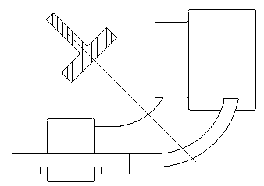
图9-46 旋转剖视图

Slide 71
9.创建左视图局部剖视图
1）双击左视图，弹出【绘图视图】对话框。
2）单击【类别】列表框中的【截面】选项，进入【截面选项】选项组。勾选其中的“2D横截面”单选按钮，单击“将横截面添加到视图”按钮 ，选择【名称】下面的“C”，【剖切区域】选择“局部”。
3）界面底部信息提示栏提示：“选择截面间断的中心点<C>”，在如图9-47所示位置单击并绘制样条曲线，绘制样条曲线结束点时离起始点要有一些距离，单击鼠标中键确定。单击对话框中的“应用”按钮，再单击“确定”按钮退出对话框，创建完成的局部剖视图如图9-48所示。

Slide 72
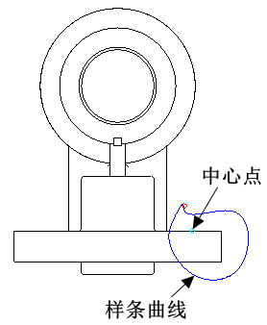
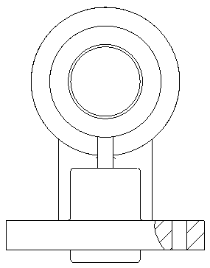
图9-48局部剖视图
图9-47中心点位置与样条曲线
图9-48局部剖视图

Slide 73
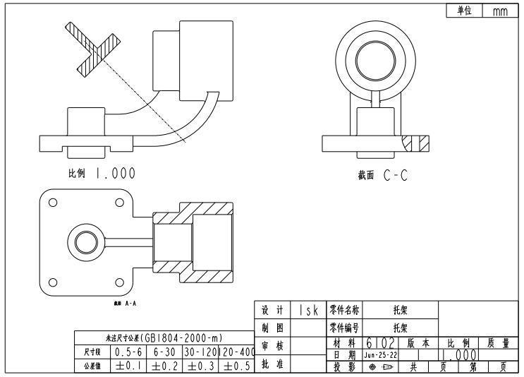
10.保存工程图文件
单击界面顶部快速访问工具栏中的“保存”按钮，完成如图9-49所示的托架的工程图创建。
图9-49 托架工程图

Slide 74
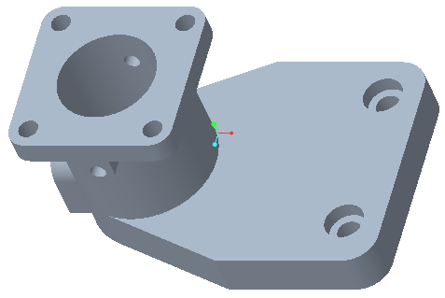
基座的工程图创建
本节通过基座零件模型进行工程图的创建，使读者掌握创建常规视图、阶梯剖视图、半剖视图以及轴测视图的创建方法。
在【快速访问】工具栏中单击“打开”按钮，系统弹出【文件打开】对话框，选择“\DATA\ch9\基座工程图创建\基座.prt”文件，单击“打开”按钮，打开如图9-50所示的基座模型。
图9-50基座模型

Slide 75
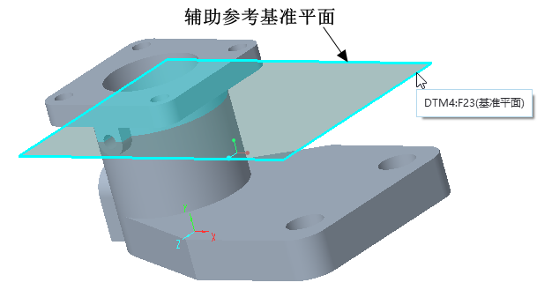
1.创建辅助平面
单击【模型】选项卡【基准】组中的“平面”按钮，创建如图9-51所示参考面，该参考面是在前后侧孔处的水平辅助平面。
图9-51创建辅助参考基准平面

Slide 76
2.创建基座截面
1）单击【视图管理器】按钮 ，弹出【视图管理器】对话框，选择对话框中的【截面】选项卡后单击【新建】，输入截面的名称“A”，按“Enter”键确定。在弹出的【截面】操控板中选取基准平面RIGHT，创建如图9-52所示的截面A。
2）重复上述方法，在【视图管理器】对话框中创建截面“B”，其对应的参考平面是基准平面DTM4，截面“B”如图9-53所示。

Slide 77
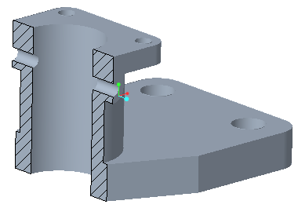

图9-52 截面A
图9-53 截面B

Slide 78
3）通过【偏移】创建阶梯状零件截面：在【视图管理器】对话框中选择【截面】选项卡后单击【新建】|【偏移】，输入截面的名称“C”，按“Enter”键确定,弹出【截面】操控板。单击【草绘】下滑面板中的“编辑”按钮，选择草绘平面为基座底板上表面，进入草绘模式。选中阶梯槽为参考，绘制如图9-54所示的切割折线，折线穿过大圆中心和沉孔中心。单击“确定”按钮完成，退出草绘模式。再次单击“确定”按钮，完成如图9-55所示偏移截面C的创建。

Slide 79


图9-54草绘切割折线
图9-55 截面C

Slide 80
3.新建工程图文件
1）单击界面顶部快速访问工具栏中的“新建”按钮 ，新建一个名称为“基座”的绘图文件。在弹出的【新建绘图】对话框中设置“默认模型”为“基座.prt”。
2）在“指定模板”选框中选择“格式为空”，单击“格式”选框里的“浏览”，系统弹出【文件打开】对话框，选择“\DATA\ch9\基座工程图创建\ a3-h-pt.frm”文件，单击“打开”按钮，设置如图9-14所示。单击“确定”按钮，输入设计好的参数，进入工程图工作界面。

Slide 81
4.创建主视图
1）在【布局】选项卡【模型视图】组中单击“普通视图”按钮 ，弹出【选择组合状态】对话框。接受默认设置，单击“确定”按钮。
2）在图形区方框内单击任意位置，弹出【绘图视图】对话框。此时在图形区显示基座的预览情况。
3）修改视图名称：在【绘图视图】对话框中【视图名称】后的文本框中输入“主视图”。
4）定义主视图方向：在【视图方向】选项组中选择“几何参考”单选按钮，再设置【参考1】“前”为基准平面FRONT，选取【参考2】“上”为基准平面TOP，设置好后的对话框如图9-56所示。

Slide 82

图9-56视图名称及定向设置

Slide 83
5）比例设置：单击【绘图视图】对话框中【类别】列表框中的【比例】选项，在【比例和透视图选项】选项组中选择【自定义比例】单选框，在其后的文本框中输入比例值为“0.5”，单击对话框中的“应用”按钮。
6）视图显示设置：单击【绘图视图】对话框中【类别】列表框中的【视图显示】选项，进入【视图显示选项】选项组。设置【显示样式】为 ，【相切边显示样式】为 ，其余保持默认。单击对话框中的“应用”按钮，再单击“确定”按钮退出对话框，创建完成的主视图如图9-57所示。

Slide 84

图9-57基座主视图

Slide 85
5.创建左视图
1）在【布局】选项卡【模型视图】组中单击“投影视图”按钮 ，鼠标从主视图向右侧移动，在适当位置单击以放置左视图。
2）修改视图名称：双击左视图，弹出【绘图视图】对话框，在【视图名称】后的文本框中输入“左视图”。
3）视图显示设置：单击【绘图视图】对话框中【类别】列表框中的【视图显示】选项，进入【视图显示选项】选项组。设置【显示样式】为 ，【相切边显示样式】为 ，其余保持默认。单击对话框中的“应用”按钮，再单击“确定”按钮退出对话框，创建完成的左视图如图9-58所示。

Slide 86

图9-58 左视图

Slide 87

6.创建俯视图
选中主视图后，参照创建左视图的方法创建俯视图，创建完成的俯视图如图9-59所示。
图9-59 俯视图

Slide 88
7.创建轴测视图
轴测视图的创建方法与主视图的创建方法一样，视图比例及视图显示设置与主视图相同。不同的是在【绘图视图】对话框【视图方向】选项组中选择“查看来自模型的名称”单选按钮，【默认方向】下拉列表中选择“等轴测”，设置如图9-60所示。创建好的轴测图如图9-61所示。

Slide 89


图9-61轴测图
图9-60轴测视图名称及方向设置

Slide 90
8.创建主视图阶梯剖视图
1）双击主视图，弹出【绘图视图】对话框。单击【类别】列表框中的【截面】选项，进入【截面选项】选项组。选中其中的“2D横截面”单选按钮，单击“将横截面添加到视图”按钮 ，选择【名称】下面的“C”。单击对话框中的“应用”按钮，创建阶梯剖视图如图9-62所示，再单击“确定”按钮退出。
2）添加箭头：选中主视图，单击鼠标右键，在弹出的菜单中选取【添加箭头】选项，再单击俯视图，对出现的箭头位置进行适当调整，结果如图9-63所示。

Slide 91


图9-62阶梯剖视图
图9-63添加箭头

Slide 92
9.创建左视图半剖视图
1）双击左视图，弹出【绘图视图】对话框。单击【类别】列表框中的【截面】选项，进入【截面选项】选项组。选中其中的“2D横截面”单选按钮，单击“将横截面添加到视图”按钮 ，选择【名称】下面的“A”，【剖切区域】选择“半倍”。界面底部系统信息提示区提示：“为半截面创建选择参考平面”，选择基准平面FRONT作为参考平面，注意箭头方向。单击对话框中的“应用”按钮，单击“确定”按钮退出对话框。
2）双击剖面线，弹出【菜单管理器】对话框。选中其中的【比例】，弹出【修改模式】下滑选项，调整剖面线的比例，左视图半剖视图如图9-64所示。

Slide 93

3）添加箭头：选中左视图，单击鼠标右键，在弹出的菜单中选取【添加箭头】选项，再单击主视图，对出现的箭头位置进行适当调整。
图9-64 左视图半剖视图

Slide 94
10.创建俯视图半剖视图
1）双击左视图，弹出【绘图视图】对话框。单击【类别】列表框中的【截面】选项，进入【截面选项】选项组。选中其中的“2D横截面”单选按钮，单击“将横截面添加到视图”按钮 ，选择【名称】下面的“B”，【剖切区域】选择“半倍”。界面底部系统信息提示区提示：“为半截面创建选择参考平面”，选择基准平面FRONT作为参考平面，注意箭头方向。单击对话框中的“应用”按钮，单击“确定”按钮退出对话框。
2）双击剖面线，弹出【菜单管理器】对话框。选中其中的【比例】，弹出【修改模式】下滑选项，调整剖面线的比例，俯视图半剖视图如图9-65所示。

Slide 95

3）添加箭头：选中左视图，单击鼠标右键，在弹出的菜单中选取【添加箭头】选项，再单击主视图，对出现的箭头位置进行适当调整。
图9-65俯视图半剖视图

Slide 96

11.保存工程图文件
单击界面顶部快速访问工具栏中的“保存”按钮，完成如图9-66所示的基座的工程图创建。
图9-65俯视图半剖视图

Slide 97

9.3 工程图标注
1.打开工程图文件
在【快速访问】工具栏中单击“打开”按钮，系统弹出【文件打开】对话框，选择“\DATA\ch9\工程图标注\轴.drw”文件，单击“打开”按钮。
2.显示自动生成的基准轴和尺寸
1）进入【注释】选项卡，单击【注释】组中的“显示模型注释”按钮 ，弹出【显示模型注释】对话框，如图9-67所示。

Slide 98

图9-67【显示模型注释】对话框

Slide 99

2）选中【显示模型注释】对话框中的“显示模型基准”图标 ，按住“Ctrl”键，在图形区依次单击需要显示基准轴的视图。单击对话框中的“全选”按钮 ，再单击“应用”按钮，完成基准轴的显示，如图9-68所示。
图9-68显示基准轴

Slide 100


3）选中【显示模型注释】对话框中的“显示模型尺寸】”图标 ，在图形区选择轴右侧的小键槽，显示结果如图9-69所示。在【显示模型注释】对话框中勾选需要的尺寸，在图形区中的对应尺寸则会变为黑色，单击对话框中的“应用”按钮。保留尺寸如图9-70所示，单击对话框中的“确定”按钮退出。
图9-69小键槽尺寸
图9-70保留尺寸

Slide 101


3.手动添加尺寸并编辑
1）在【注释】选项卡【注释】组中单击“尺寸”按钮 ，弹出【选择参考】选项板，选项保存默认。选择图9-71中左侧箭头所指的边，按住“Ctrl”键再选择右侧箭头所指的边，在适当位置单击鼠标中键放置，结果如图9-72所示。
图9-71选择图元
图9-72 尺寸标注结果1

Slide 102


2）创建直线与圆弧之间的尺寸标注：选择图9-73中箭头所指的边和圆弧，在与尺寸“45”同水平处单击鼠标中键放置，结果如图9-74所示。
图9-73选择直线与圆弧
图9-74尺寸标注结果2

Slide 103


3）调整尺寸显示效果：双击尺寸“12”，界面顶部弹出【尺寸】选项卡，在【显示】区域中单击倒三角，如图9-75所示。在其中选择 ，尺寸结果如图9-76所示。
图9-75调整尺寸显示
图9-76调整后尺寸显示结果

Slide 104

4）参照上述方法完成水平尺寸的标注，水平尺寸标注结果如图9-77所示。
图9-77水平尺寸的标注

Slide 105

5）参照上述方法完成竖直尺寸的标注，竖直尺寸标注结果如图9-78所示。
图9-78 竖直尺寸的标注

Slide 106

4.添加直径符号及尺寸公差
1）单击轴中最左侧尺寸“55”，弹出【尺寸】选项卡。在【尺寸文本】区域单击“尺寸文本”按钮，在弹出的下滑面板中的【前缀/后缀】下方前缀空白框中输入符号“ ”，该符号可在下滑面板中的【符号】选项框中选取，结果如图9-79所示。
图9-79添加直径符号

Slide 107

2）单击轴中最左侧刚刚编辑的尺寸，弹出【尺寸】选项卡。在【公差】区域中单击【公差】下三角按钮，在弹出的下滑面板中选择选项 ，此时可在【公差】下滑面板中输入公差值，结果如图9-80所示。
图9-80标注尺寸公差

Slide 108

3）参照上述方法，显示剩余尺寸的直径符号和公差。
5.设置参考基准
1）放置基准：单击【注释】选项卡【注释】组中的“基准特征符号”按钮 ，在轴的最左端尺寸与边线交点处单击，如图9-81所示。向下方移动鼠标后单击鼠标中键确定。
图9-81基准放置位置

Slide 109

2）修改符号：双击创建好的基准符号，界面顶部弹出【基准特征】选项卡，在其中的【标签】面板中输入字母“C”，用以区别截面符号，在空白区域单击，回到【注释】选项卡，结果如图9-82所示。
图9-82放置基准C

Slide 110

3）参照上述方式标注轴的其余参考基准，结果如图9-83所示。
图9-83标注其他参考基准

Slide 111

6.创建几何公差
1）放置几何公差：单击【注释】选项卡【注释】组中的“几何公差”按钮 ，在轴最左端上边单击，向上移动鼠标，在适当位置单击鼠标中键确定，结果如图9-84所示。
图9-84添加几何公差

Slide 112

2）修改几何公差内容：双击创建好的几何公差，界面顶部弹出【几何公差】选项卡。在【符号】区域中单击“几何特征”下拉按钮，在下滑选项中选取 ；在【公差和基准】区域中修改公差并添加基准符号，如图9-85所示。在空白区域单击完成，结果如图9-86所示。
图9-85【公差和基准】设置

Slide 113

图9-86修改后的几何公差

Slide 114

3）在同一位置处添加多种几何公差：单击【注释】选项卡【注释】组中的“几何公差”按钮 ，在之前公差下方合适位置单击放置，修改内容后如图9-87所示。
图9-87同一位置添加多种几何公差

Slide 115

4）参照上述方法完成剩余几何公差的创建，如图9-88所示。
图9-88 创建轴上所有几何公差

Slide 116

7.添加表面粗糙度
图9-92修改后的粗糙度

Slide 117

8.横截面标注
图9-93横截面标注

Slide 118

9.插入技术要求
单击【注释】选项卡【注释】区域中的“注解”按钮 ，在空白区域单击，输入“技术要求”；再在下方插入注释框，输入要求内容，调整好字体大小，结果如图9-94所示。
图9-94技术要求

Slide 119
10.保存工程图
单击界面顶部快速访问工具栏中的“保存”按钮 ，完成轴零件工程图的标注。

Slide 120
9.4创建绘图表
一个完整的零件工程图应该包括标题栏，可能还包括一些技术参数栏，而一个完整的装配工程图除了包括标题栏之外还应该包括明细表。标题栏、技术参数栏和明细表可通过绘图表来完成。绘图表是具有行和列的栅格，在其中可以输入文本。绘图表可以应用到绘图格式、绘图和布局中。本节将通过实例介绍绘图中表格的创建及编辑方法，创建的表格如图9-95所示。

Slide 121

图9-95 零件标题栏

Slide 122


在【快速访问】工具栏中单击“打开”按钮，系统弹出【文件打开】对话框，选择“\DATA\ch9\创建绘图表\绘图表.drw”文件，单击“打开”按钮。
1.插入表格1
1）单击【表】选项卡【表】区域中的“表”按钮下的倒三角，在下拉菜单中单击“插入表…”按钮 ，系统弹出【插入表】对话框，如图9-96所示。
对话框中【方向】选项组各按钮说明如下：
：表的增长方向向右且向下。
：表的增长方向向左且向下。
：表的增长方向向右且向上。
：表的增长方向向左且向上。

Slide 123
2）单击向左且向上增长按钮 ；取消勾选对话框中的【自动高度调节】复选框，按图9-96设置表的行数、列数、高度和宽度。单击对话框中的“确定”按钮，在图形区任一位置单击放置，框选表格，拖动表格1的右下角控制点，使之与图框右下角重合，结果如图9-97所示。

Slide 124


图9-96【插入表】对话框
图9-97调整表格位置

Slide 125
2.修改单元格尺寸
修改单元格尺寸：选中要修改的单元格，选择【表】选项卡【行和列】区域中的“高度和宽度”按钮 ，弹出【高度和宽度】对话框，取消勾选对话框中的【自动高度调节】复选框，按照图9-95修改单元格尺寸。
合并单元格：按住“Ctrl”键依次选中需要合并的单元格，单击【表】选项卡【行和列】区域中的“合并单元格”按钮 ，完成合并，合并内容如图9-98所示，合并后的表格如图9-99所示。

Slide 126


图9-98合并的单元格
图9-99合并后的表格

Slide 127

3.插入表格文字
图9-103插入表格文字

